Slide 1
















Slide 2



- Nhận được khái niệm ban đầu về phân số.
- Nhận biết được tử số, mẫu số của một phân số.
- Đọc, viết được phân số.

Slide 3
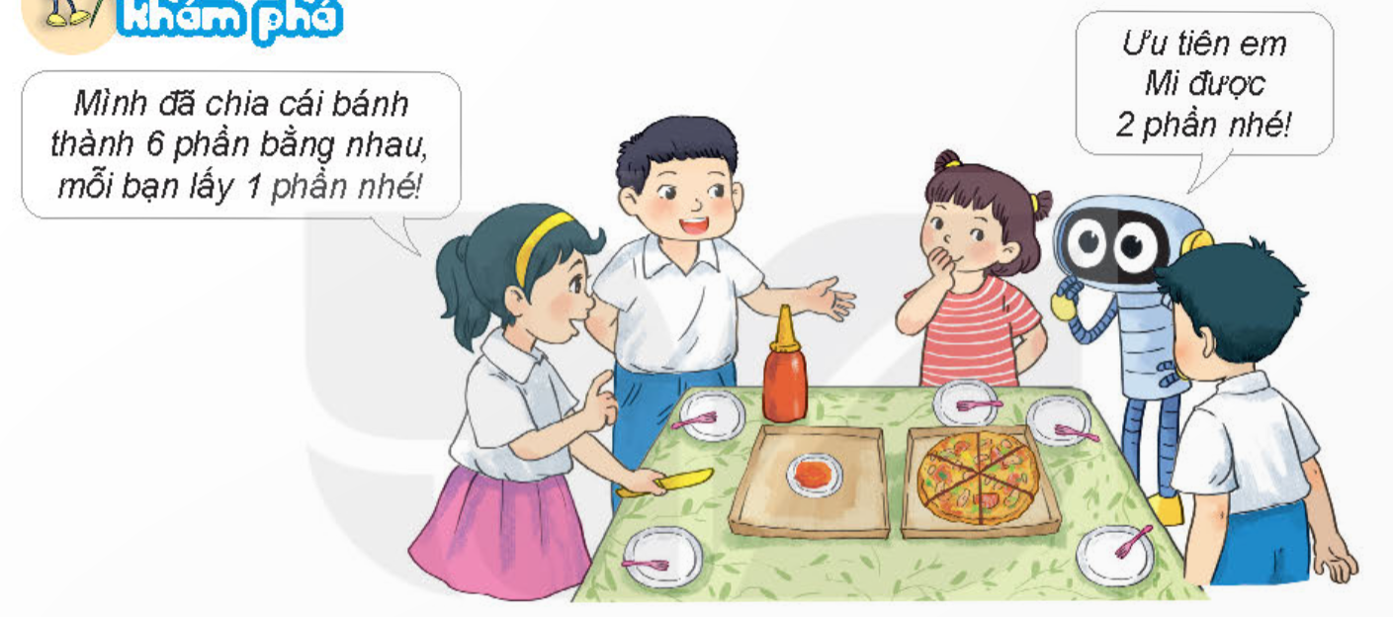
Vậy em Mi đã ăn bao nhiêu phần của cái bánh?

Slide 4
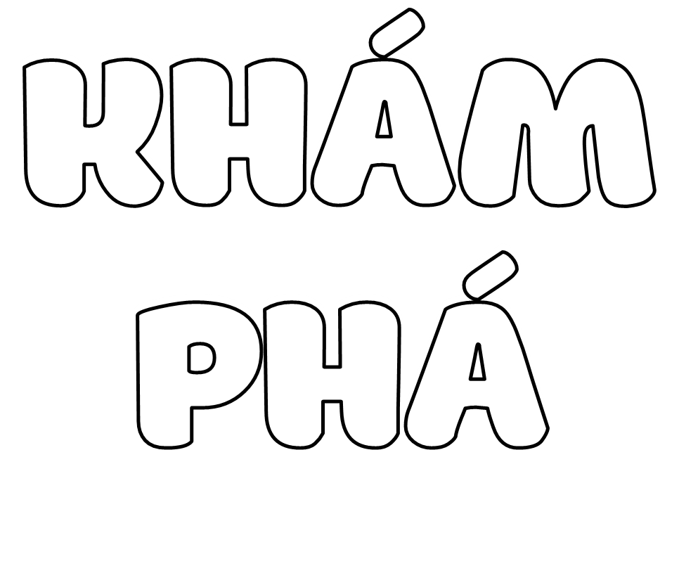



Slide 5
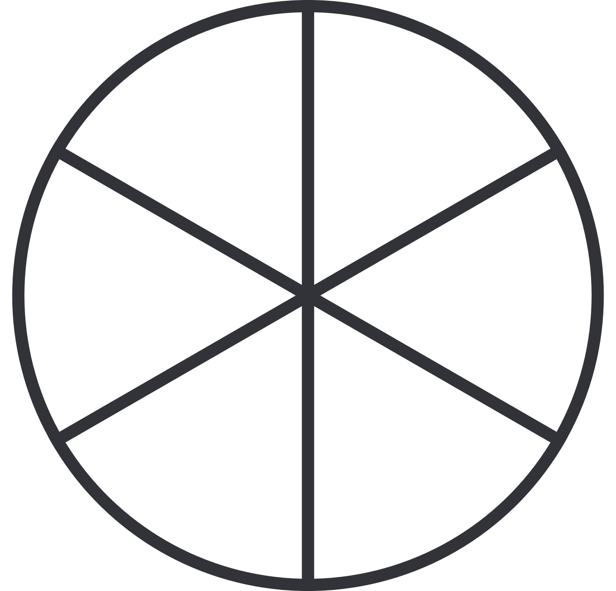

Chia hình tròn thành 6 phần bằng nhau.
Tô màu 1 phần
Đã tô màu một phần sáu hình tròn
$$\frac{1}{6}$$
Một phần sáu viết là:

Slide 6




Chia hình tròn thành 6 phần bằng nhau.
Tô màu 2 phần
Đã tô màu hai phần sáu hình tròn
$$\frac{2}{6}$$
Hai phần sáu viết là:
$$\frac{1}{6}$$
$$\frac{2}{6}$$
và
là những phân số

Slide 7

$$\frac{2}{6}$$
Em Mi đã ăn cái bánh

Slide 8
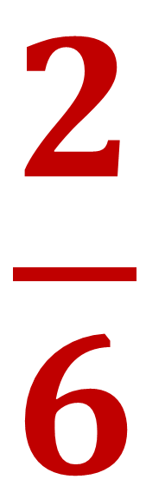
$$\frac{2}{6}$$
tử số
chỉ số phần đã tô màu
mẫu số
chỉ số phần bằng nhau của cả hình tròn

Slide 9



$$\frac{1}{6}$$
$$\frac{2}{6}$$
và
là những phân số
Mỗi phân số đều có tử số và mẫu số. Tử số là số tự nhiên viết trên gạch ngang. Mẫu số là số tự nhiên khác 0 viết dưới gạch ngang.

Slide 10

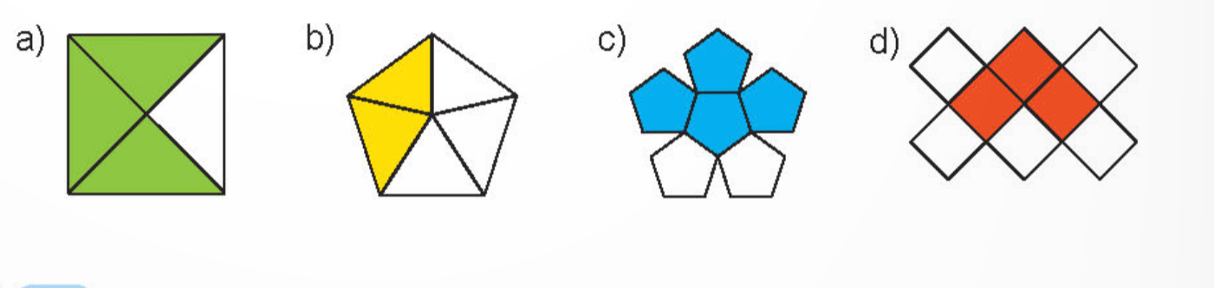




Viết phân số chỉ phần đã tô màu trong mỗi hình sau
$$\frac{3}{4}$$
$$\frac{2}{5}$$
$$\frac{4}{6}$$
$$\frac{3}{8}$$

Slide 11






Số ?
Phân số | Tử số | Mẫu số
Phân số | Tử số | Mẫu số
$$\frac{4}{7}$$
$$\frac{3}{8}$$
4
7
3
8
$$\frac{6}{10}$$
$$\frac{9}{12}$$
6
10
9
12

Slide 12
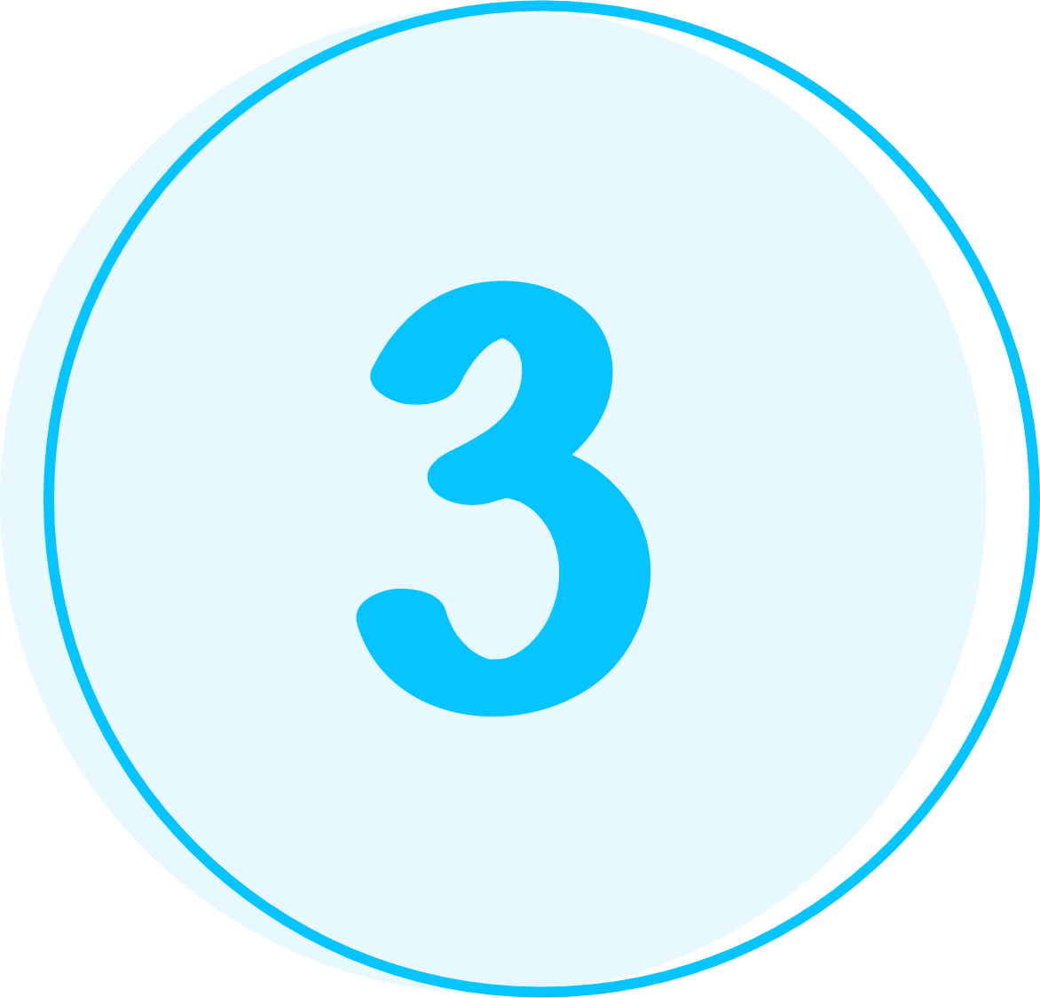
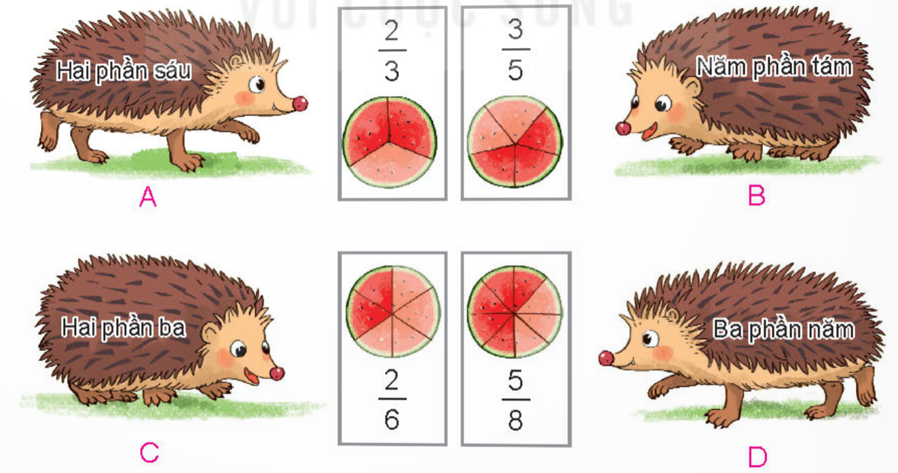
Chọn phân số phù hợp với cách đọc của phân số đó.

Slide 13


Slide 14
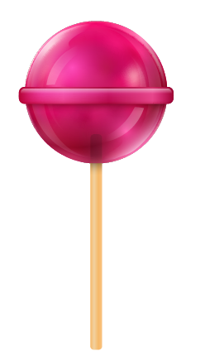
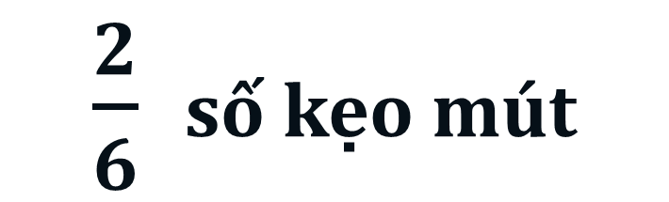
Viết phân số thích hợp
$\frac{2}{6}$ số kẹo mút

Slide 15
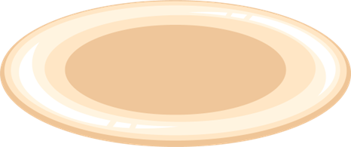

Viết phân số thích hợp
$\frac{3}{15}$ số dĩa

Slide 16
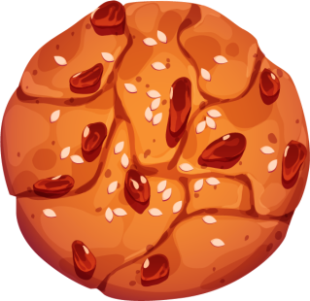

Viết phân số thích hợp
$\frac{1}{6}$ số bánh quy

Slide 17

Chia sẻ bài học với người thân.
Chuẩn bị bài học mới

Slide 18



